Slide 1
DIGITALNI OBRAZOVNI SADRŽAJI (DOS) E D U T O R I J
Dubravka Gvozdić, dipl.ing. poljoprivrede prof. savjetnik,
Obrtničko-industrijska škola Županja
Vinkovci, 08. siječnja 2018.

Slide 2
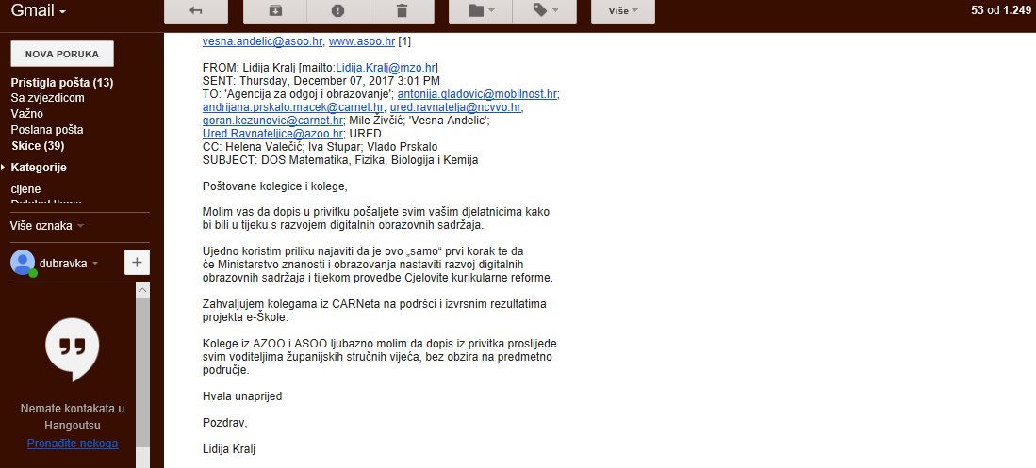

Slide 4
Što je edutorij?
REPOZITORIJ (zbirka) digitalnih obrazovnih sadržaja koji omogućuje objavu, pristup, pohranu i razmjenu digitalnih obrazovnih sadržaja, nastalih prvenstveno od strane nastavnika i učenika hrvatskih osnovnih i srednjih škola, ali i od stručnjaka s ostalih obrazovnih ustanova

Slide 5
EDUTORIJ omogućuje:
objave i dijeljenja vlastitih digitalnih obrazovnih sadržaja
pretraživanja svih digitalnih obrazovnih sadržaja putem jednostavne i napredne tražilice
ocjenjivanja i procjenjivanja tuđih sadržaja
izrađivanja nastavničkih priprema
izrađivanja vlastitih kolekcija materijala te uključivanje u kolekcije drugih korisnika
pretplate na sadržaje i kolekcije te praćenja sadržaja
razmjene digitalnih obrazovnih sadržaja
komunikacije s drugim korisnicima sustava putem poruka

Slide 6
Kako pristupiti edutoriju?

Slide 7
Prijava pomoću AAI@Edu.hr identiteta

Slide 8
KOLEKCIJE – organizirani sadržaji koje može izraditi svaki polaznik putem Edutorija

Slide 9
AGRO –STRUKOVNE ŠKOLE

Slide 10
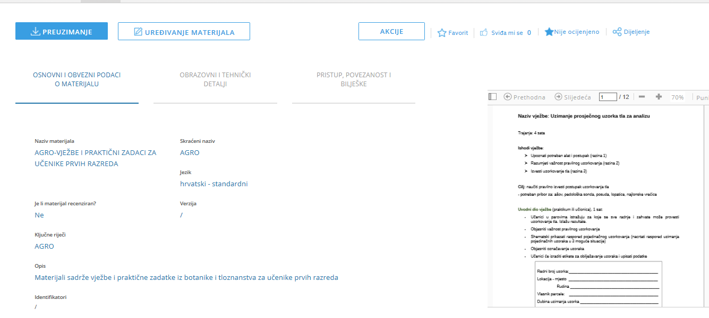

Slide 11
Možete:
Pregledati
Komentirati
Preuzeti
Lajkati ☺
Dodati svoje materijala – pod istim uvjetima
Sudjelovati u izradi zajedničkih kolekcija

Slide 12
Izvor podataka:
https://edutorij.e-skole.hr/share/page/home-page

Slide 13
Hvala na pozornosti!!!

